Slide 1
Søvn og helbred
- og et par ord om natarbejde
Marie Aarrebo Jensen, NFA
22. oktober 2019

Slide 2
Oversigt
Søvn generelt
Hvorfor sover man dårligt?
Hvorfor er dårlig søvn et problem?
Hvad kan man gøre for at sove bedre?
Lidt om natarbejde…

Slide 3

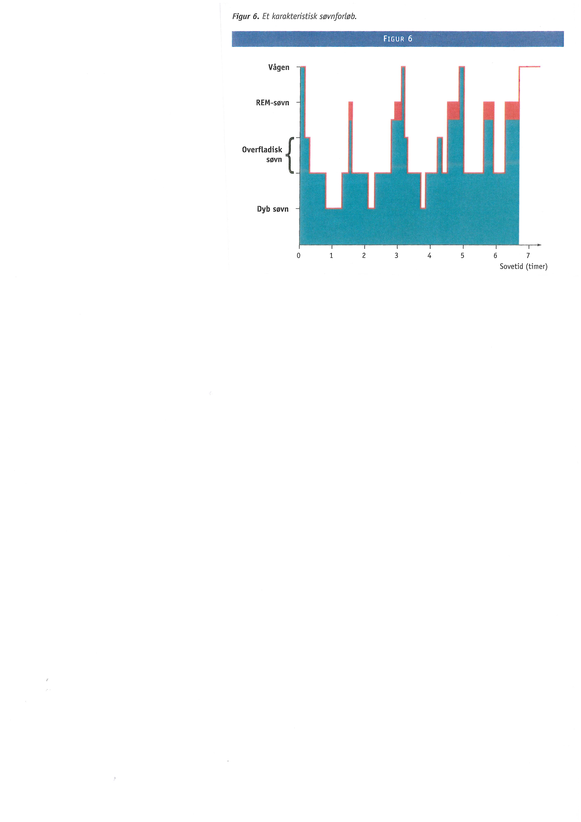
Typisk søvnmønster
Gerlach: Søvn, 2003
Notes:
Mennesket er et “dagdyr”.
Skiftearbejdere har som regel flere søvnproblemer end dagarbejdere.
For de fleste bliver søvnen kortere, når
de sover om dagen end, når de sover om natten.
Forskning tyder på, at søvnproblemer igennem lang tid spiller en rolle for, om du udvikler sukkersyge og hjertesygdomme.
Growth hormone, prolactin and testosterone ↑
Thyroid hormone and adrenaline ↓
Cortisol ↑ during terminal sleep
CRH reduces sleep quality
Melatonin stimulates sleep

Slide 4
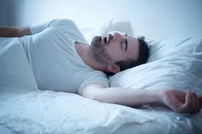
Det gør søvnen ved kroppen
Søvnen har en energibesparende effekt fordi den nedsætter kroppens energiniveau ved at reducere kropstemperaturen
Genopbygger kroppens væv
Styrker immunforsvaret
Lagrer informationer i hukommelsen
Holder blodkarrene i form
Regulerer appetitten
Holder humøret oppe
Notes:
https://videnskab.dk/krop-sundhed/det-gor-sovnen-ved-kroppen

Slide 5
Normal søvn
N=1506 amerikanere > 18 år
Banks and Dinges 2007
Notes:
Færre sover >8 timer/døgn og flere sover mindre. Det er dog diskuteret!

Slide 6
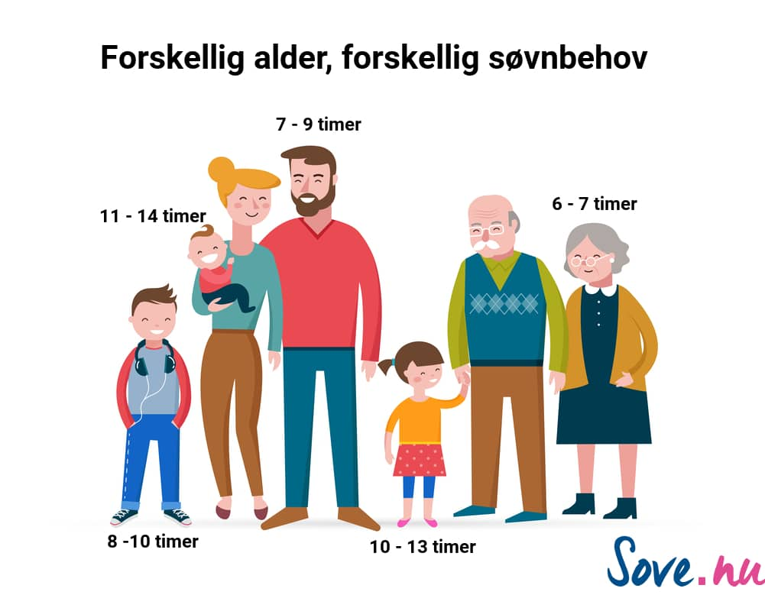
Normal søvn
N=1506 amerikanere > 18 år
Banks and Dinges 2007
Notes:
Færre sover >8 timer/døgn og flere sover mindre. Det er dog diskuteret!

Slide 7
Oversigt
Søvn generelt
Hvorfor sover man dårligt?
Hvorfor er dårlig søvn et problem?
Hvad kan man gøre for at sove bedre?
Lidt mere om natarbejde…

Slide 8

Faktorer, der er forbundet med lav forekomst af søvnforstyrrelser
Faktor | Deltagere | Antal studier |  | Videnskabeligt grundlag
God social støtte i arbejdet OR = 0.77 (0.71-0.85) | 11.724 |  | 7 | Moderat
Retfærdigt arbejdsmiljø | 10.447 |  | 3 | Svag
Kontrol i arbejdet OR=0.90 (0.84-0.98) | 18.192 |  | 8 | Moderat
Linton SJ et al. The effect of the work environment on future sleep
disturbances: a systematic review. Sleep Med Rev 2014;23C:10-9.

Slide 9
Faktorer, der forbundet med høj forekomst of søvnforstyrrelser
Arbejdsmiljørelateret faktor | Deltagere | Antal studier | Videnskabeligt grundlag
Høje krav OR=1.38 (1.28-1.49) | 14.709 | 6 | Moderat
Lav kontrol | 4.178 | 2 | Svag
Psykisk anstrengende arbejde | 8.521 | 4 | Svag
ERI | 4.527 | 2 | Svag
Lav belønning | 5.925 | 3 | Svag
Mobning, social udstødelse | 4.656 | 3 | Svag
Linton SJ et al. The effect of the work environment on future sleep
disturbances: a systematic review. Sleep Med Rev 2014;23C:10-9.
Notes:
Utilstrækkeligt videnskabeligt grundlag for sammenhæng med søvnforstyrrelser
Krav der øges eller reduceres over tid, kontrol der øges over tid, psykisk anstrengende arbejde for kvinder, psykisk anstrengende arbejde der øges eller reduceres over tid, anstrengelse-belønning for kvinder, lav belønning, tænker for meget på arbejdet, vold eller trusler, jobusikkerhed

Slide 10
Oversigt
Søvn generelt
Hvorfor sover man dårligt?
Hvorfor er dårlig søvn et problem?
Hvad kan man gøre for at sove bedre?
Lidt mere om natarbejde…

Slide 11

Søvnmangel
Mere træt
Nedsat opmærksomhed
Længere reaktionstid
Dårligere hukommelse
Dårligt humør
Banks and Dinges, 2007

Slide 12
Søvn efter søvnmangel
Falder hurtigere i søvn
Mindre let søvn og drømmesøvn
Lige så meget eller mere dyb søvn
Sværere ved at blive vækket
Banks and Dinges, 2007
Notes:
8 -> 4 timer pr nat i flere nætter

Slide 13
Akkumuleret søvn restriktion og opmærksomhed
16
14
12
4 timer i seng
10
6 timer i seng
% situationer med fejl i opmærksomhed
8
8 timer i seng
6
4
64-88 timer
uden søvn
2
0
0
5
10
15
Dage
Van Dongen et al (2003)
Notes:
36 raske voksne randomiseres til 4, 6 eller 8 timers søvn pr døgn i 14 dage.
Signifikant stigning i opmærksomhedsbesvær ved 4 (værst) og 6 timers søvn, men ikke 8 timer.
Stiplet linie angiver manglende opmærksomhed ved lang tids søvnmangel (64-88 timers)
Ved akkumuleret søvnmangel (4 timer i senge pr døgn) ses altså samme effekt som akut lang tids søvnmangel.

Slide 14
Søvn og forkølelse
8
7
6
5
Risiko for forkølelse (OR)
4
3
2,95
2
1,63
1
1
0
< 7 timer/dag
7-8 timer/dag
>= 8 timer/dag
Varighed af søvn
Cohen et al. (2009) Arch Intern Med 169(1)62-7
Notes:
N=153, der interviewes om søvn
Sleep duration OR for cold CI low CI high
< 7 timer/døgn 2,95 1,18 7,3 n=58
7-8 timer/døgn 1,63 0,63 4,19 n=52
>= 8 timer/døgn 1 n=43

Slide 15

Kort søvn og død
x
x
x
x
x
x
x
x
x
x
x
x
x
x
x
x
x
x
x
x
x
x
x
x
x
x
Cappuccio et al (2010)
Notes:
Background: Increasing evidence suggests an association between both short and long duration of habitual sleep with adverse health outcomes.
Objectives: To assess whether the population longitudinal evidence supports the presence of a relationship between duration of sleep and all-cause mortality, to investigate both short and long sleep duration and to obtain an estimate of the risk.
Methods: We performed a systematic search of publications using MEDLINE (1966-2009), EMBASE (from 1980), the Cochrane Library, and manual searches without language restrictions. We included studies if they were prospective, had follow-up >3 years, had duration of sleep at baseline, and all-cause mortality prospectively. We extracted relative risks (RR) and 95% confidence intervals (CI) and pooled them using a random effect model. We carried out sensitivity analyses and assessed heterogeneity and publication bias.
Results: Overall, the 16 studies analyzed provided 27 independent cohort samples. They included 1,382,999 male and female participants (follow-up range 4 to 25 years), and 112,566 deaths. Sleep duration was assessed by questionnaire and outcome through death certification. In the pooled analysis, short duration of sleep was associated with a greater risk of death (RR: 1.12; 95% CI 1.06 to 1.18; P < 0. 01) with no evidence of publication bias (P = 0.74) but heterogeneity between studies (P = 0.02). Long duration of sleep was also associated with a greater risk of death (1.30; [1.22 to 1.38]; P < 0.0001) with no evidence of publication bias (P = 0.18) but significant heterogeneity between studies (P < 0.0001).
Conclusion: Both short and long duration of sleep are significant predictors of death in prospective population studies.

Slide 16
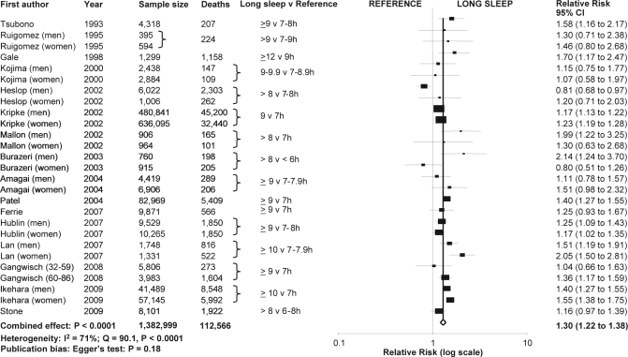
Lang søvn og død

Slide 17
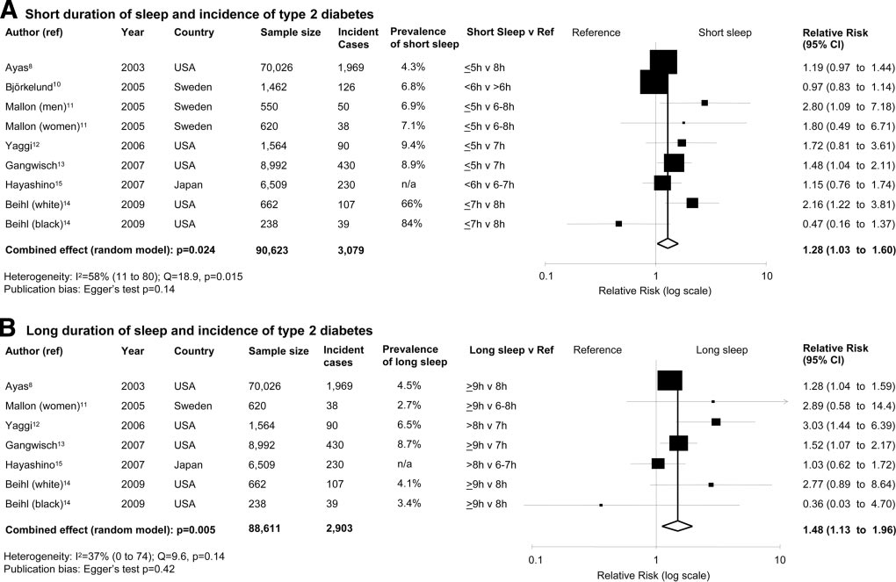
Søvn længde og diabetes
Cappuccio et al, 2010
Notes:
OBJECTIVE— To assess the relationship between habitual sleep disturbances and the incidence
of type 2 diabetes and to obtain an estimate of the risk.
RESEARCH DESIGN AND METHODS— We conducted a systematic search of publications
using MEDLINE (1955–April 2009), EMBASE, and the Cochrane Library and manual
searches without language restrictions. We included studies if they were prospective with
follow-up3 years and had an assessment of sleep disturbances at baseline and incidence of type
2 diabetes. We recorded several characteristics for each study. We extracted quantity and quality
of sleep, how they were assessed, and incident cases defined with different validated methods.
We extracted relative risks (RRs) and 95% CI and pooled them using random-effects models. We
performed sensitivity analysis and assessed heterogeneity and publication bias.
RESULTS— We included 10 studies (13 independent cohort samples; 107,756 male and
female participants, follow-up range 4.2–32 years, and 3,586 incident cases of type 2 diabetes).
In pooled analyses, quantity and quality of sleep predicted the risk of development of type 2
diabetes. For short duration of sleep (5–6 h/night), the RR was 1.28 (95% CI 1.03–1.60, P
0.024, heterogeneity P 0.015); for long duration of sleep (8–9 h/night), the RR was 1.48
(1.13–1.96, P 0.005); for difficulty in initiating sleep, the RR was 1.57 (1.25–1.97, P
0.0001); and for difficulty in maintaining sleep, the RR was 1.84 (1.39 –2.43, P 0.0001).
CONCLUSIONS— Quantity and quality of sleep consistently and significantly predict the
risk of the development of type 2 diabetes. The mechanisms underlying this relation may differ
between short and long sleepers.

Slide 18
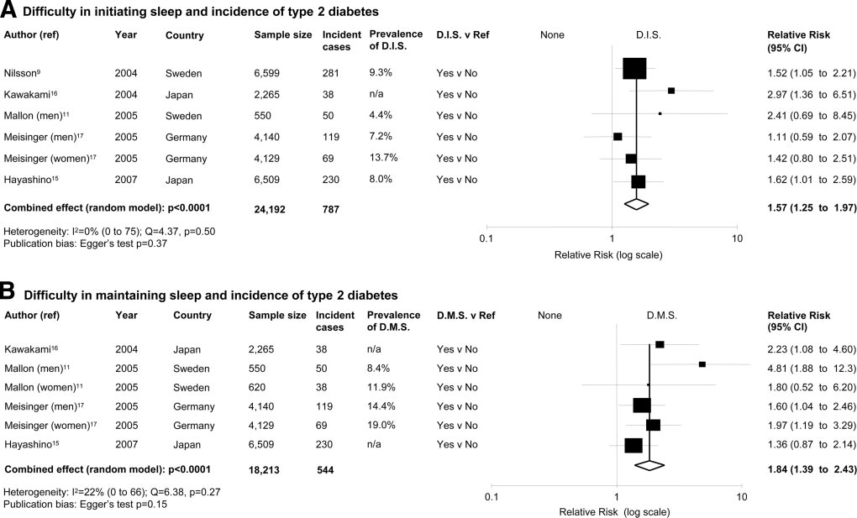
Søvnkvalitet og diabetes
Cappuccio et al, 2010

Slide 19
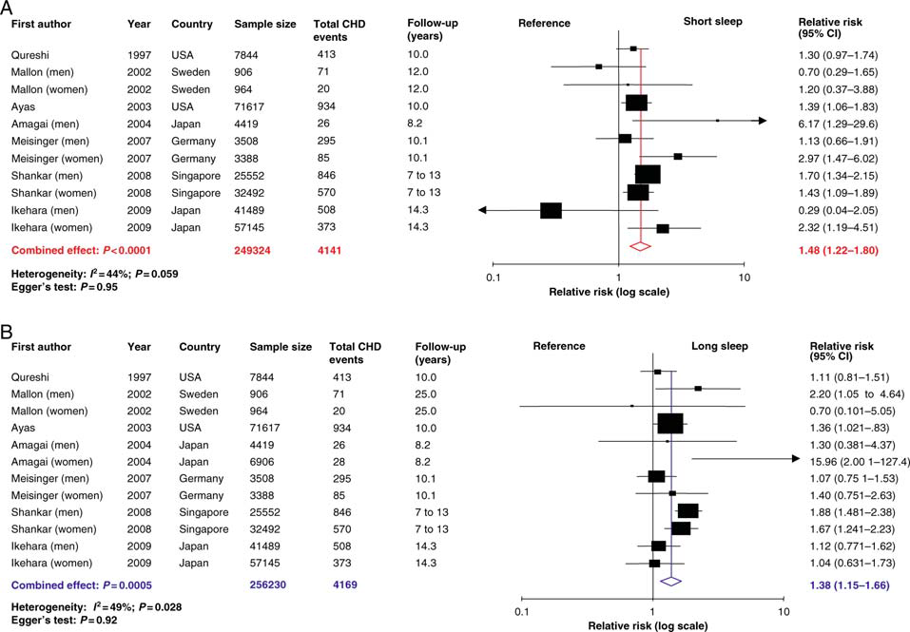
Kort søvn og hjertekarsygdom
Cappuccio et al, 2011
Notes:
To assess the relationship between duration of sleep and morbidity and mortality from coronary heart disease
(CHD), stroke, and total cardiovascular disease (CVD).
Methods
and results
We performed a systematic search of publications using MEDLINE (1966–2009), EMBASE (from 1980), the
Cochrane Library, and manual searches without language restrictions. Studies were included if they were prospective,
follow-up .3 years, had duration of sleep at baseline, and incident cases of CHD, stroke, or CVD. Relative risks (RR)
and 95% confidence interval (CI) were pooled using a random-effect model. Overall, 15 studies (24 cohort samples)
included 474 684 male and female participants (follow-up 6.9–25 years), and 16 067 events (4169 for CHD, 3478 for
stroke, and 8420 for total CVD). Sleep duration was assessed by questionnaire and incident cases through certification
and event registers. Short duration of sleep was associated with a greater risk of developing or dying of CHD (RR
1.48, 95% CI 1.22–1.80, P , 0.0001), stroke (1.15, 1.00–1.31, P ¼ 0.047), but not total CVD (1.03, 0.93–1.15,
P ¼ 0.52) with no evidence of publication bias (P ¼ 0.95, P ¼ 0.30, and P ¼ 0.46, respectively). Long duration of
sleep was also associated with a greater risk of CHD (1.38, 1.15–1.66, P ¼ 0.0005), stroke (1.65, 1.45–1.87,
P , 0.0001), and total CVD (1.41, 1.19–1.68, P , 0.0001) with no evidence of publication bias (P ¼ 0.92,
P ¼ 0.96, and P ¼ 0.79, respectively).
Conclusion Both short and long duration of sleep are predictors, or markers, of cardiovascular outcomes

Slide 20
Tid mellem vagter
Quick return = 11 timer eller mindre mellem to vagter
Systematisk gennemgang af international litteratur viser, at quick returns påvirker:
Søvnkvaliteten negativt
Søvnens længde (sovere kortere)
Evne til at slappe af efterfølgende (dårligere)
Oplevelse af udmattelse
Generelt – negative akutte helbredseffekter – men evidensen er ikke god nok for langtidseffekter.
Dahlgren et al. Chronobiol Int. 2016;33(6):759-67.
Vedaa et al. 59 (1):1-14, 2016.

Slide 21
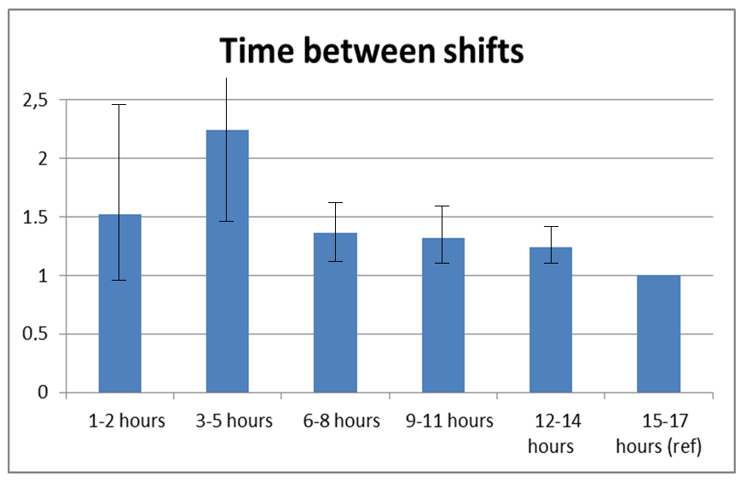
Tid mellem vagter – dansk studie
Tid mellem to vagter
Risiko for ulykker
1-2 timer
3-5 timer
6-8 timer
9-11 timer
12-14
timer
15-17
timer (ref)
Nielsen et al. 2018 Sep 28. pii: 3770. doi: 10.5271/sjweh.3770. [Epub ahead of print]
Notes:
Time between shifts.
Here we see 1-2, 3-5, 6-8, 9-11, 12-14 hours and the reference is 15-17 hours – which equals the normale time between two consecutive 8-hour day shifts.
We see a higher risk in 3-5, 6-8, 9-11,12-14 hours between shifts compared with the reference of 15-17 hours
--
quick returns between 6–11 hours often fell between two 8-hour shifts
the categories 1–2 and 3–5 hours were rare and contained very few cases → unstable estimates. also shift after was often shorter.
“1–5 hours between shifts may reflect more the effect of a long work day, instead of a quick
return where employees can return to their home and rest. These unusual events of 1–5 hours between shifts could be due to on-call shifts or split shifts, where the
work day is split into at least two work periods (41, 42).”

Slide 22
Tid mellem to vagter og ulykker – dansk studie
Jo længere tid mellem to vagter, jo mindre risiko for ulykker
Ulykkesrisiko var 39% højere på dage med quick return (≤11 timer) sammenlignet med 15-17 timer mellem to vagter (risiko-estimat på 1.39 (95%CI:1.23-1.58))
Ulykkesrisiko uafhængig af antal quick returns i den sidste uge
Ulykkesrisikoen var især forhøjet samme dag og dagen efter et quick return
Nielsen et al. Short time between shifts and risk of injury among Danish hospital workers: a register-based cohort study
2018 Sep 28. pii: 3770. doi: 10.5271/sjweh.3770. [Epub ahead of print]
Notes:
For each
The more time between shifts the lower the risk (Continuous 1-17 hours: IRR 0.95, 0.93–0.96)
Risk of injury was 39% higher on days with a quick return (≤11 hours) compared with 15-17 hours (IRR 1.39, 1.23-1.58)
The number of quick returns the past week was not associated with risk of injury (Continuous 1-7 quick returns: IRR 0.97, 0.87–1.08)
Risk of injury was particulary higher the on the day and the day after a quick return
additional hour between two shifts risk of injury decreased by 5%

Slide 23
Oversigt
Søvn generelt
Hvorfor sover man dårligt?
Hvorfor er dårlig søvn et problem?
Hvad kan man gøre for at sove bedre?
Lidt mere om natarbejde…

Slide 24

Sov godt
1. Gå i seng og stå op på regelmæssige
tidspunkter.
2. Undgå at sove i løbet af dagen, også selvom du er søvnig.
3. Gå kun i seng, når du er søvnig, og forlad soveværelset, hvis du ikke kan falde i søvn.
4. Undgå ikkesøvnrelaterede aktiviteter (med undtagelse af sex) i soveværelset
Jennum et al. Søvn og sundhed. 2015

Slide 25
Sov godt
5. Lær en afspændingsteknik.
6. Undgå at gruble over problemer og morgen- dagens aktiviteter, når du ligger i sengen.
7. Vær opmærksom på overdrevent negative tanker om søvn, der kan bidrage til at holde dig vågen.
8. Mennesker med søvnproblemer undervurderer ofte det antal timer, som de sover.
Jennum et al. Søvn og sundhed. 2015

Slide 26
Oversigt
Søvn generelt
Hvorfor sover man dårligt?
Hvorfor er dårlig søvn et problem?
Hvad kan man gøre for at sove bedre?
Lidt mere om natarbejde…

Slide 27
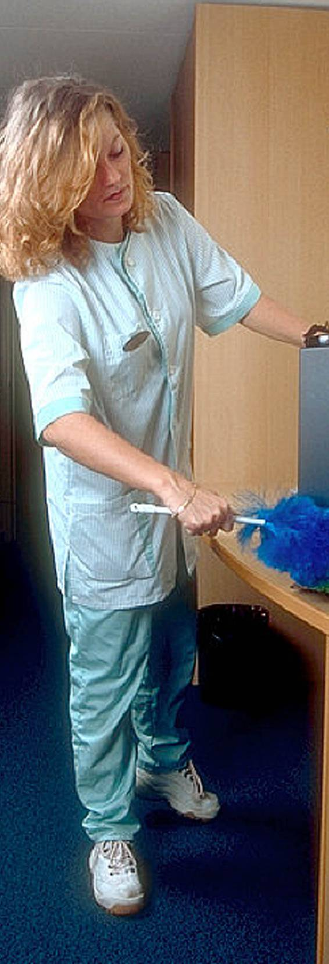
Mange oplever akutte effekter af natarbejde
Kort søvn
Træthed
Mave-tarmbesvær
Humørforandringer som fx irritabilitet og nedtrykthed
Sociale problemer
Flere fejl
Flere ulykker

Slide 28
Langtidseffekter af natarbejde
Brystkræft (Stevens et al. 2014)
Hjertekarsygdomme (Vyas et al. 2012)
Diabetes 2 (Kivimäki et al. 2011; Hansen et al. 2016)
Mavetarmsygdomme (Knutsson & Bøggild, 2010)
men er det natarbejde,
der er årsagen?
Stevens et al. CA Cancer J.Clin. 64 (3):207-218, 2014.
Vyas et al. BMJ 345:e4800, 2012;
Kivimaki et al. PLoS.Med. 8 (12):e1001138, 2011;
Hansen et al. Occup.Environ.Med. 73 (4):262-268, 2016;
Knutsson and Bøggild. Scand.J.Work Environ.Health 36 (2):85-95, 2010;
Notes:
Stevens et al. CA Cancer J.Clin. 64 (3):207-218, 2014.
Vyas et al. BMJ 345:e4800, 2012;
Kivimaki et al. PLoS.Med. 8 (12):e1001138, 2011;
Hansen et al. Occup.Environ.Med. 73 (4):262-268, 2016;
Knutsson and Bøggild. Scand.J.Work Environ.Health 36 (2):85-95, 2010;

Slide 29

Mulige mekanismer ift. sygdom
      Natarbejde
      Søvn (længde og kvalitet)
      Lys om natten (melatonin)
      Døgnrytmer ude af takt
      Uhensigtsmæssig adfærd (kost, rygning, alkohol, motion)
      Stress

Slide 30
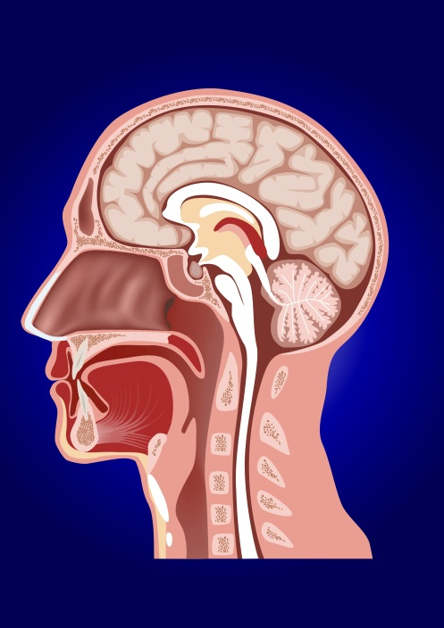


Mulig mekanisme:
Lys om natten (melatonin)
SCN
Koglekirtlen
Melatonin niveauer falder
SCN – Suprachiasmatic nucleus

Slide 31




Døgnrytmer
Middag
Mest alert kl. 10:00
Bedste koordination kl. 14:30
Hurtigste reaktionstid
kl. 15:30
Melatonin sekretion stopper
kl. 7:30
Laveste kropstemperatur
kl. 4:30
Højeste kropstemperatur
kl. 19:00
Dybeste søvn kl. 2:00
Melatonin sekretion starter kl. 21:00
Midnat
Notes:
Skal opdateres

Slide 32

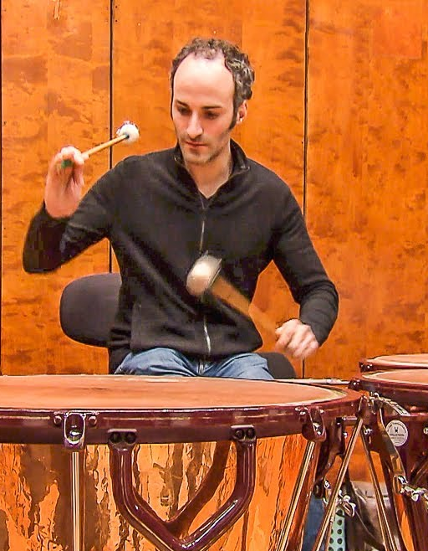

Mulig mekanisme - Døgnrytmeforstyrrelser
Mindre amplitude
Faseforskydning

Slide 33



Projekt MIDT OM NATTEN
Formål:
Blandt 73 betjente at undersøge betydningen af 2, 4 eller 7 nattevagter i træk for søvn og hormoner/døgnrytmer
Notes:
Kort, mellem og lange perioder med nattevagter. Vi ser på akutte reaktioner som markører for sygdom på lang sigt. Husk at forbered dem på at resultaterne kan pege i flere forskellige retninger. Dette projekt er kun en lille brik i et større puslespil.
Oplæg til hvordan vi har tilrettelagt undersøgelsen.

Slide 34
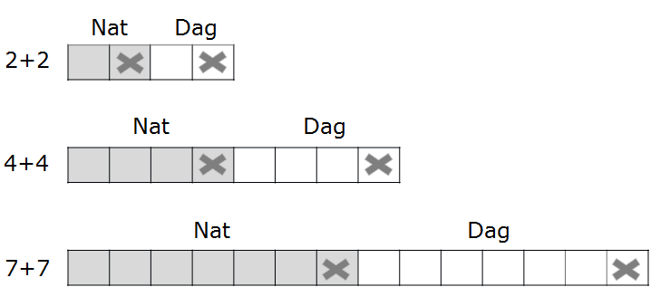
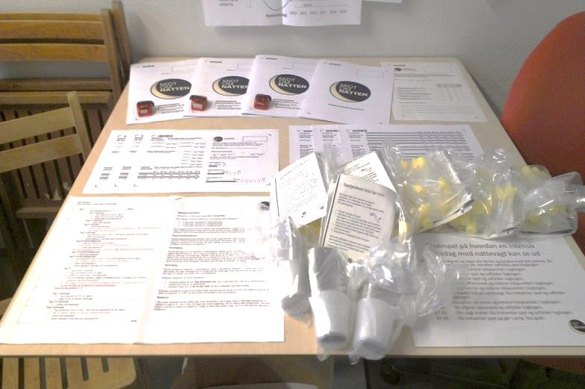
Alle deltagere har arbejdet nat på 3 forskellige måder
Notes:
Introducer de 6 intensive måledag. Beskriv hvordan det gør os i stand til at sammenligne nat med nat og dag med dag. Husk at det er et kompliceret design.

Slide 35

Gennemsnitlig søvn
Grad af dårlig søvn
Total søvn tid (primær søvn)
2+2
4+4
7+7
2+2
4+4
7+7
2+2
4+4
7+7
2+2
4+4
7+7

Slide 36
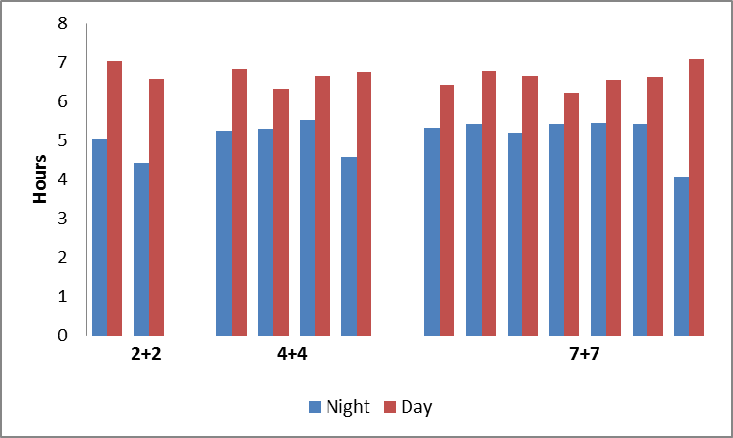
Antal dage med dårlig søvn?
Den totale søvnlængde var kortest på den sidste dag med nattevagt
Søvnlængden øges ikke med antallet af nattevagter i træk – det giver et øget søvnunderskud
Ease of awakening
Restfull sleep

Slide 37
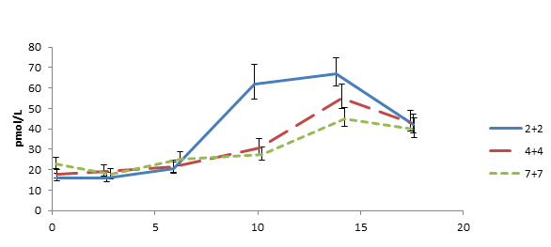
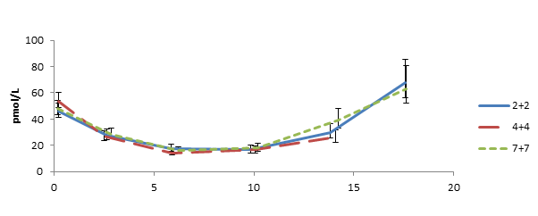
Melatonin
Nattevagter
Ingen forskel på restitutionsdagene
Niveauet af melatonin faldt med 4,9% per nattevagt
Melatoninrytmen blev ikke tilpasset til nattevagt efter 7 nattevagter
Restitutionsdage
Timer siden opvågning
Jensen et al. Chronobiol. Int. (2017)

Slide 38
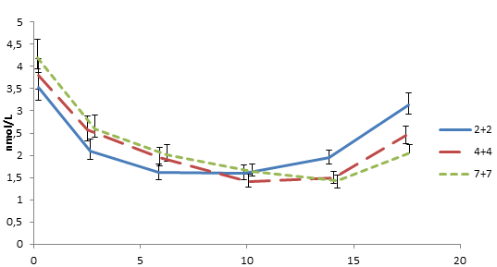
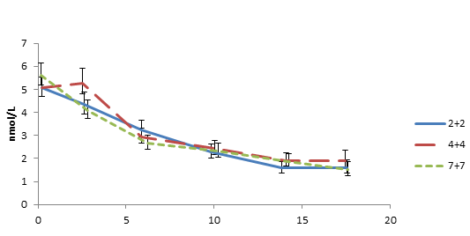
Kortisol
Ingen forskel på restitutionsdagene
Kortisol rytmen blev forskudt med 33 minutter per nattevagt
Kortisolrytmen blev ikke tilpasset nattevagt efter 7 nattevagter
Nattevagter
Restitutionsdage
Timer siden opvågning
Jensen et al. Chronobiol. Int. (2017)

Slide 39
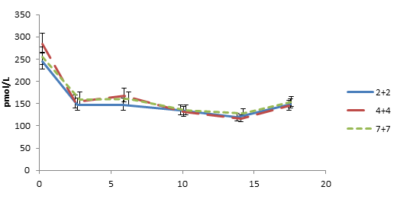
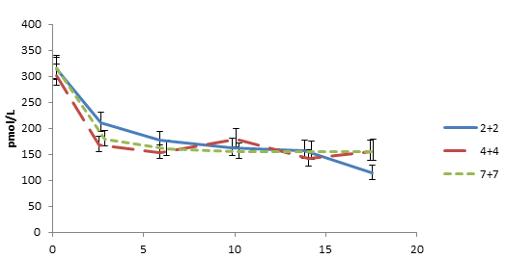
Testosteron
Nattevagter
Ingen forskel mellem interventionerne på restitutionsdage
Ingen forskel mellem interventionerne på nattevagter
Testosteronrytmen fulgte søvnen
Restitutionsdage
Timer siden opvågning
Jensen et al. Chronobiol. Int. (2017)
Notes:
Melatonin: Jo flere nattevagter jo lavere koncentration om natten
Kortisol: Jo flere nattevager jo senere opnås laveste koncentration
Testosteron: Følger søvnrytme uanset vagtskema
Døgnrytmerne er alle ude af takt med lys/mørke cyklus
Alle døgnrytmer var normaliserede ved slutningen af hver intervention
2+2 er samlet set bedst til at minimere problemerne med døgnrytme forstyrrelserne

Slide 40
De tre målte hormoner tilpasser sig forskelligt til natarbejde
Melatonin: Jo flere nattevagter jo lavere koncentration om natten (violin)
Kortisol: Jo flere nattevager jo senere opnås laveste koncentration (pauke)
Testosteron: Følger søvnrytme uanset vagtskema
Døgnrytmerne er alle ude af takt med lys/mørke cyklus (orkester)
Alle døgnrytmer var normaliserede ved slutningen af hver intervention
2+2 er samlet set bedst til at minimere problemerne med døgnrytme forstyrrelserne
Notes:
Kort opsummering på hormonresultater…
Okay, det var hvad vi har målt – overgang til hvad deltagerene selv mener er bedst….

Slide 41
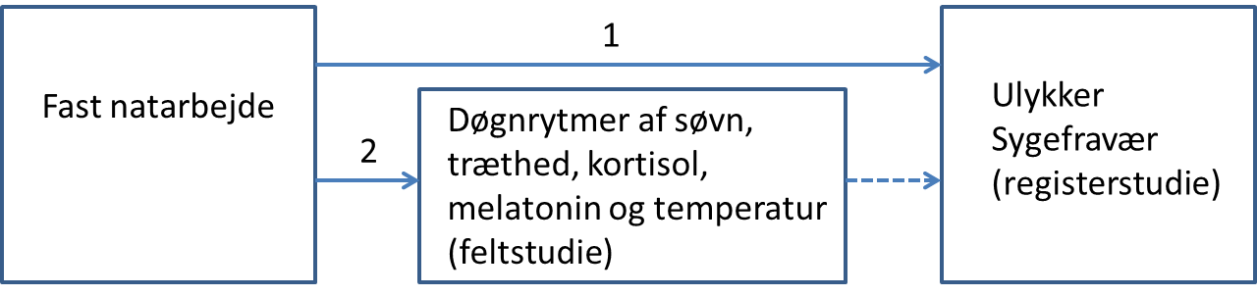

Nye projekter
Faste nattevagter – mekanismer og risiko for ulykker og sygefravær

Slide 42
Tak for opmærksomheden
Spørgsmål?
Marie Aarrebo Jensen: maa@nfa.dk

Slide 43
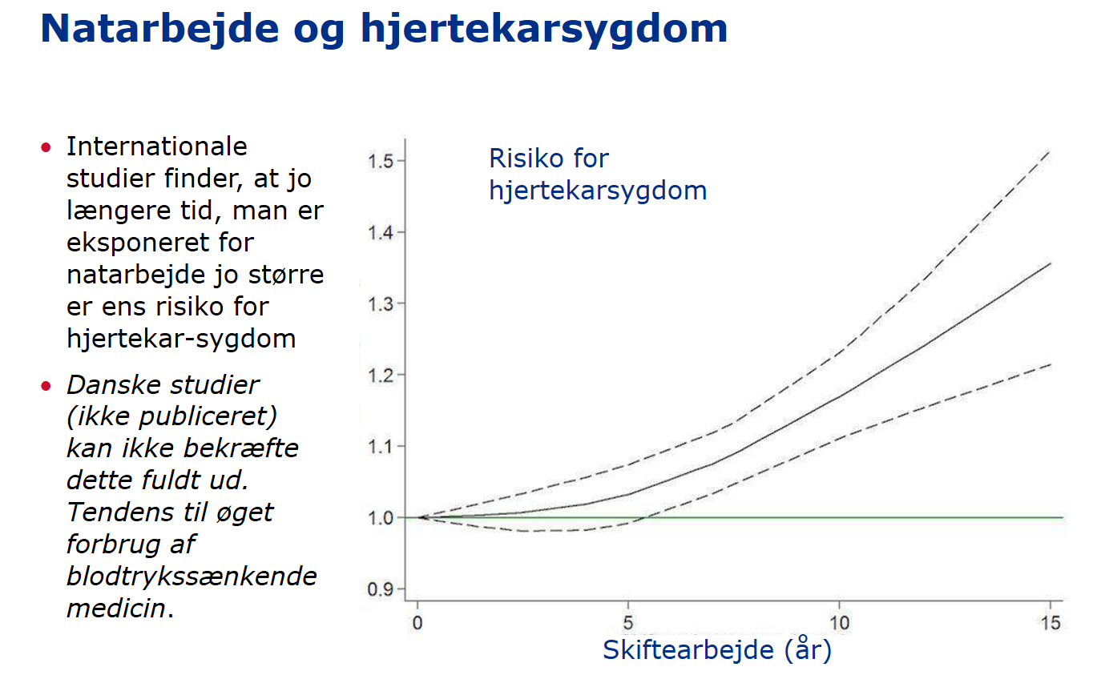
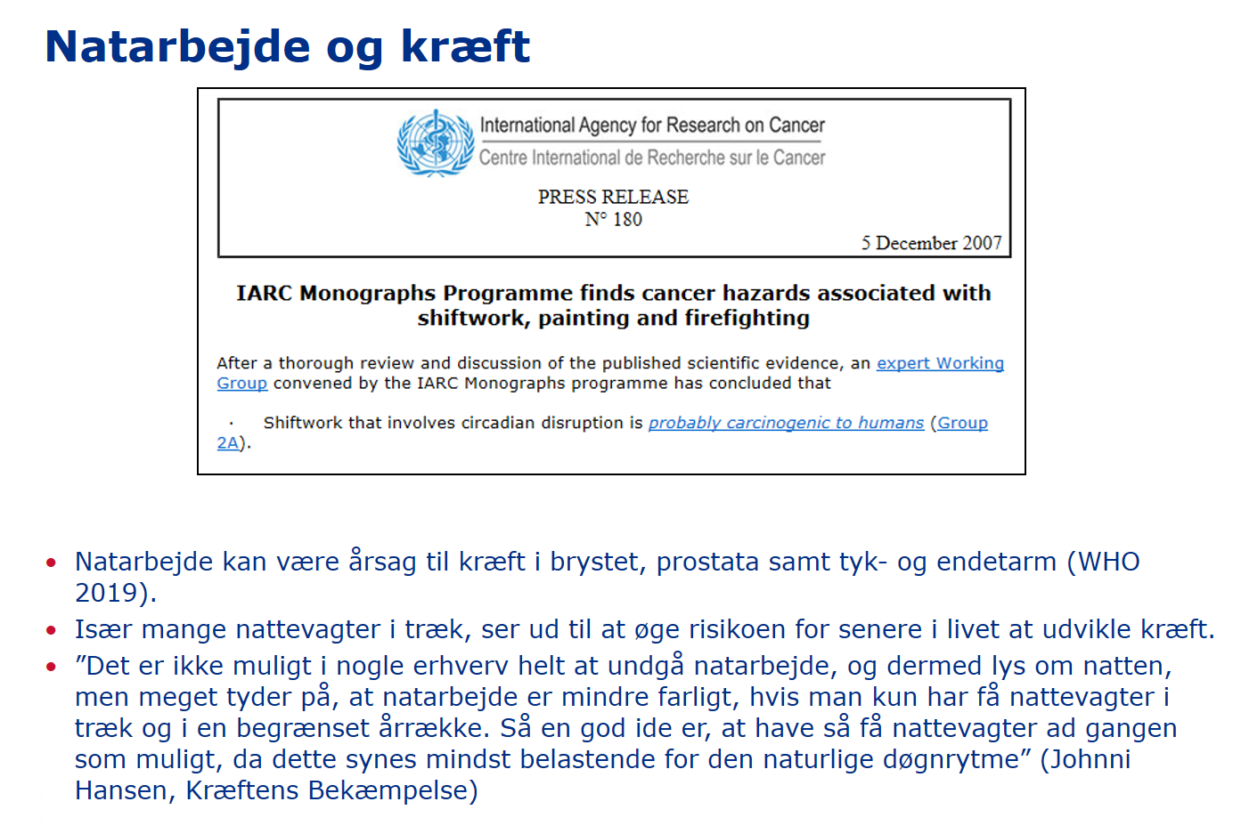
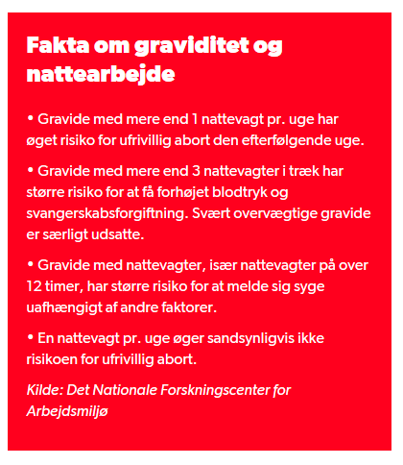
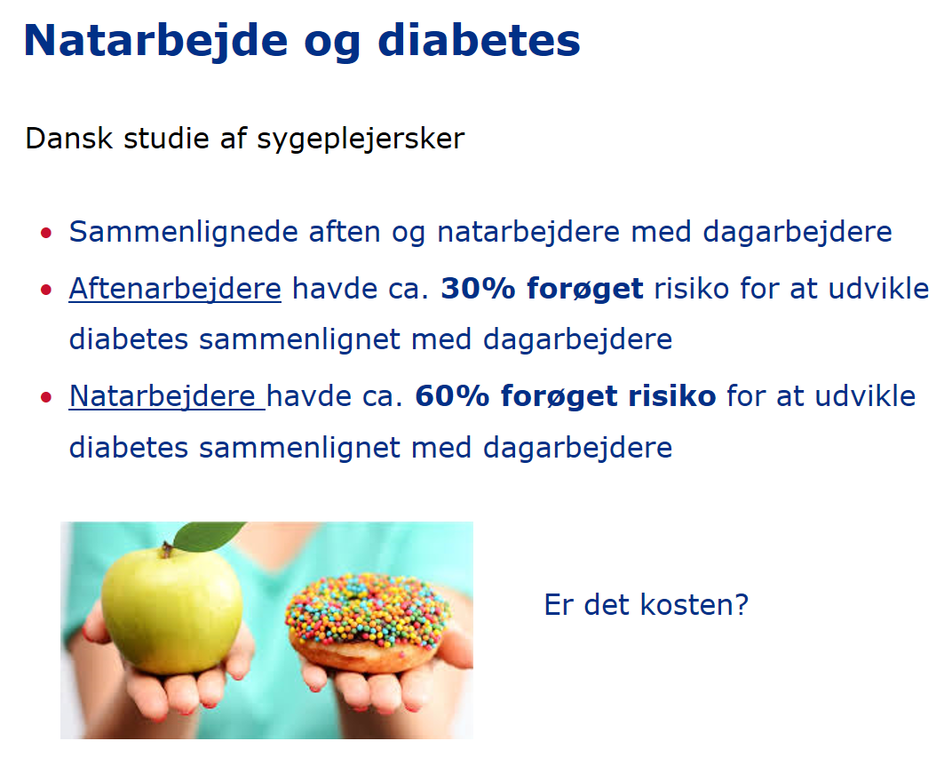
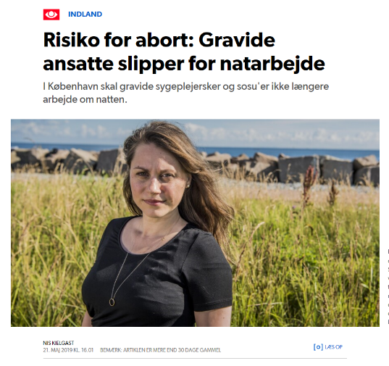

Slide 44
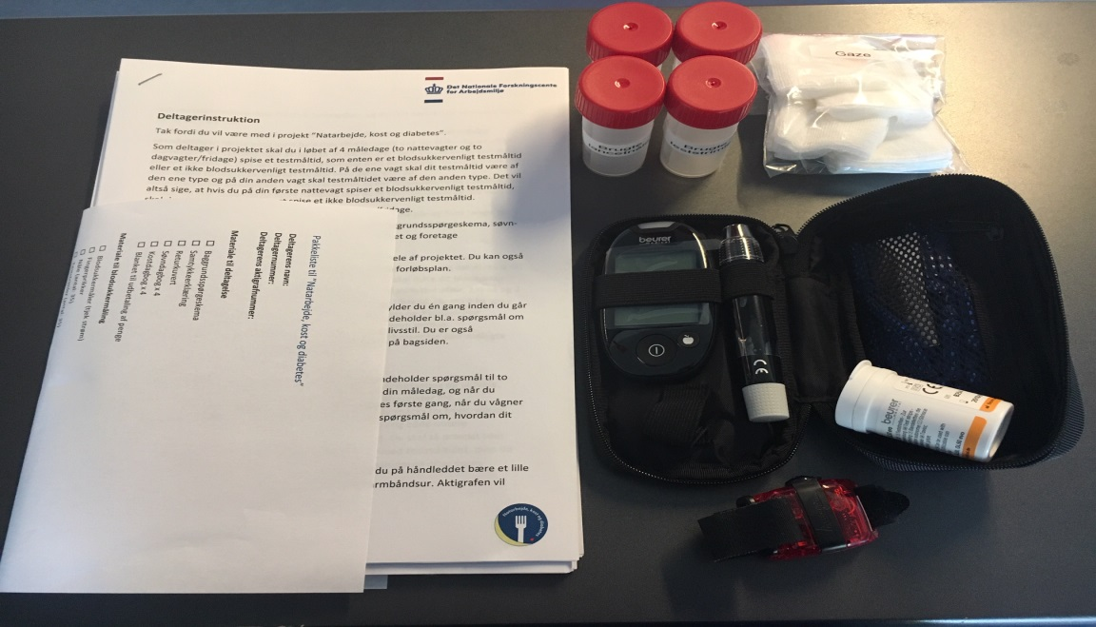

Nyt projekt om natarbejde og glukose regulering
Natarbejde, kost og diabetes
Længere perioder med forhøjet blodglukose øger risikoen for udvikling af type 2 diabetes. Vi ved ikke, hvor store disse udsving er hos personer på arbejde, og om de påvirkes af hvad man spiser, når man arbejder om natten.
Projekts formål er at undersøge, hvordan natarbejde i den virkelige verden påvirker risikoen for udvikling af diabetes gennem akutte effekter på glukoseniveauet, og betydningen af den type mad, der spises om natten.

